Slide 1
Strukture podataka za predstavljanje disjunktnih skupova

Slide 2
Disjunktni skupovi objekata
Disjunktni su oni skupovi koji nemaju presek
U mnogim aplikacijama je potrebno distribuirati grupu od n elemenata u nekoliko disjunktnih skupova
Dve osnovne operacije ovde su:
  Naći podskup u koji pripada dati element
  Udružiti dva podskupa (unija)
.

Slide 3
Strukture za prikaz disjunktnih skupova
Treba da prikažu dinamičku kolekciju disjunktnih skupova
Svaki skup se identifikuje preko svog karakterističnog predstavnika (neki od elemenata skupa)
Svaki element skupa se predstavlja posebnim objektom, koji će nadalje biti obeležavan sa x.
Za disjunktne skupove se definišu sledeće operacije:
MAKE-SET(x) – kreira novi skup čiji je jedini objekat (ujedno i predstavnik) objekat x
UNION(x, y) – spaja u uniju skupove Sx i Sy koji sadrže objekte x i y. Sx i Sy su disjunktni skupovi ili isti skup. Rezultat unije treba da bude novi skup i novi predstavnik.
FIND-SET(x) – vraća pointer na predstavnika skupa koji sadrži objekat x

Slide 4
CONNECTED-COMPONENTS i SAME-COMPONENT procedure
Procedura CONNECTED-COMPONENTS koristi operacije nad disjunktnim skupovima kako bi odredila povezane komponente na grafu
Nakon što se procedura CONNECTED-COMPONENTS izvrši kao preprocesiranje, procedura SAME-COMPONENT vraća direktan odgovor da li se dva čvora nalaze u istoj povezanoj komponenti grafa (Skup čvorova u grafu G označava se sa V [G] (v od vertix), a skup potega sa E[G] (e od edge)
Procedura CONNECTED-COMPONENTS na početku smešta svaki čvor v u svoj skup. Zatim za svaki poteg (u, v), procedura spaja u uniju skupove koji sadrže u i v
Nakon što se obrade svi potezi, dva čvora će biti u istoj povezanoj komponenti akko su njihovi odgovarajući objekti elementi istog skupa
Dakle, procedura CONNECTED-COMPONENTS deli skupove tako da procedura SAME-COMPONENT može odrediti da li su dva čvora u okviru iste povezane komponente ili ne

Slide 5
CONNECTED-COMPONENTS(G)
  1 for each vertex v ∈ V[G]
    2 do MAKE-SET(v)
  3 for each edge (u, v) ∈ E[G]
    4 do if FIND-SET(u) ≠ FIND-SET(v)
    5 then UNION(u, v)
SAME-COMPONENT(u, v)
1 if FIND-SET(u) = FIND-SET(v)
  2 then return TRUE
  3 else return FALSE

Slide 6
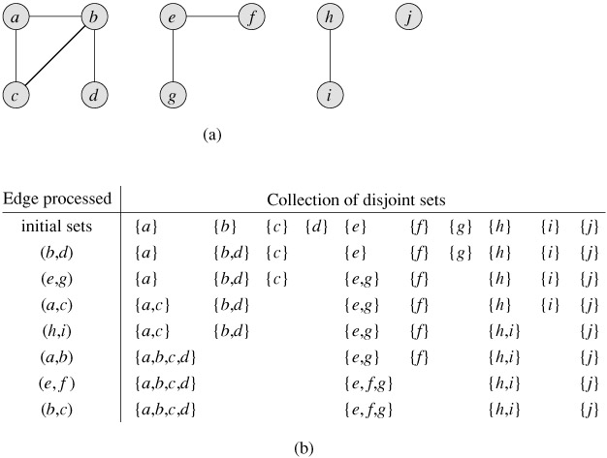
Primer kreiranja disjuktnih skupova

Slide 7
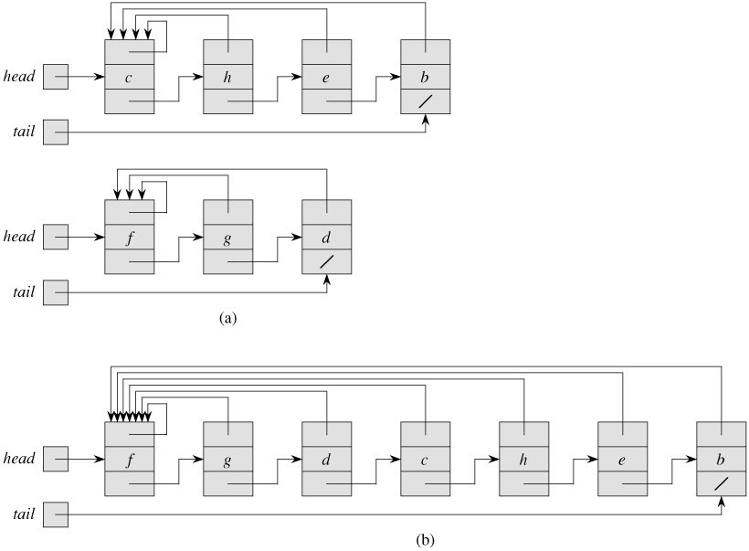
Predstavljanje disjunktnih skupova pomoću lančanih listi

Slide 8
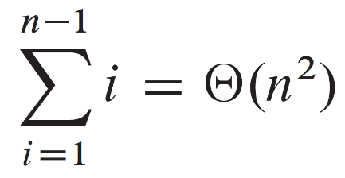
Jednostavna implementacija unije
Najjednostavnija implementacija procedure UNION je implementacija nad lančanim listama i traje značajno duže nego MAKE-SET ili FIND-SET operacije
Operacija UNION(x, y) se najjednostavnije izvršava ako se lista u kojoj je x veže na kraj liste u kojoj je y. Predstavnik novog skupa biće čvor y.
Nažalost, moramo da ažuriramo pointere na predstavnika iz svakog čvora koji je bio u skupu y
Zapravo, nije teško uočiti da sekvenca ovakvih m operacija nad n objekata ima kvadratnu složenost Θ(n²)
Neka imamo sledeću sekvencu objekata x1, x2, ..., xn koje hoćemo da smestimo u jedan skup
Izvršićemo, dakle, sekvencu od n MAKE-SET operacija iza koje sledi sekvenca od n - 1 UNION operacija, dakle ukupan broj operacija je m = 2n - 1.
Trebaće nam, znači, Θ(n) vremena za n MAKE-SET operacija. Pošto i-ta operacija UNION utiče na i objekta, ukupan broj objekata koji su prošli kroz sve n - 1 UNION operacije je:

Slide 9
Weighted-union metod
U najgorem slučaju, pređašnja implementacija operacije UNION traje prosečno Θ(n) po pozivu zato što moramo dužu listu da nadovežemo na kraću
Pretpostavimo da svaka lista u svom predstavniku čuva podatak o broju sadržanih elemenata i da uvek dužoj listi nadovezujemo kraću
Ovo se zove weighted-union heuristic metoda.
Pojedinačna UNION operacija i dalje može da traje Ω(n) ako oba skupa imaju jednako ( Ω(n) ) članova.
Sekvenca od m MAKE-SET, UNION, i FIND-SET operacija, od kojih je n MAKE-SET traje O(m + n lg n)

Slide 10
Weighted-union teorema
Koristeći lančane liste za reprezentaciju disjunktnih skupova i weighted-union metodu, sekvenca od m MAKE-SET, UNION, i FIND-SET operacija od kojih su njih n MAKE-SET operacije, traje O(m + n lg n).
Dokaz. Počećemo najpre sa računanjem koliko puta se za svaki od n objekata iz jednog skupa promeni njegov pointer na reprezentativni elemenat. Treba nam gornja granica te vrednosti.
Uzmimo jedan fiksni objekat x. Njegov link na reprezentativni čvor se menja svaki put kad se x nađe u manjem skupu koji ulazi u uniju.
Prvi put kad uđe u neki skup njegov pointer se promeni. Sada se x nalazi u skupu koji ima bar dva člana. Sledeći put kad se njegov pointer ažurira, x će se naći u skupu od najmanje 4 člana. Dakle za svako k ≤ n, pointer od x na reprezentativni čvor će se promeniti ⌈lg k⌉ puta
Pošto najveći skup ima najviše n elemenata svaki pointer na predstavnika će se ažurirati najviše ⌈lg n⌉ puta kroz svaku UNION operaciju.
Ažuriranje head i tail pointera i dužine liste traje Θ(1) po svakoj UNION operaciji.
Ukupno vreme za jednu operaciju je onda O(n lg n).
Ukupno vreme za m operacija je onda O(m + n lg n), pošto MAKE-SET i FIND-SET traju O(1) a ima ih O(m).

Slide 11
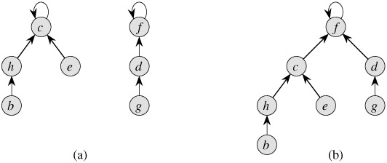
Šume disjunktnih stabala
U bržoj implementaciji disjunktnih skupova skupove predstavljamo kao niz stabala sa označenim korenom, gde svaki čvor sadrži jednog člana i svako stablo predstavlja jedan skup
Na prikazanoj slici svaki čvor ukazuje samo na svog roditelja. Koren svakog stabla je predstavnik disjunktnog skupa i sam je sebi roditelj.

Slide 12
Heuristike za ubrzanje operacija
union by rank – je slična weighted-union heuristici. Ideja je napraviti da koren stabla sa manje čvorova ima linkove ka korenu stabla koje ima više čvorova. Umesto da eksplicitno vodimo računa o veličini podstabla; mi ćemo čuvati podatak o koji se zove rank koji je zapravo gornja granica dubine na kojoj se čvor nalazi. U union by rank metodi, koren sa manjom rank vrednošću će se usmeriti na koren čvora sa većom rank vrednošću tokom UNION operacije.
path compression – je takođe prilično jednostavna i efikasna. Prikazana je na sledećoj slici. Tokom FIND-SET operacija svaki čvor koji se nađe na putu povezaćemo direktno na koren.

Slide 13
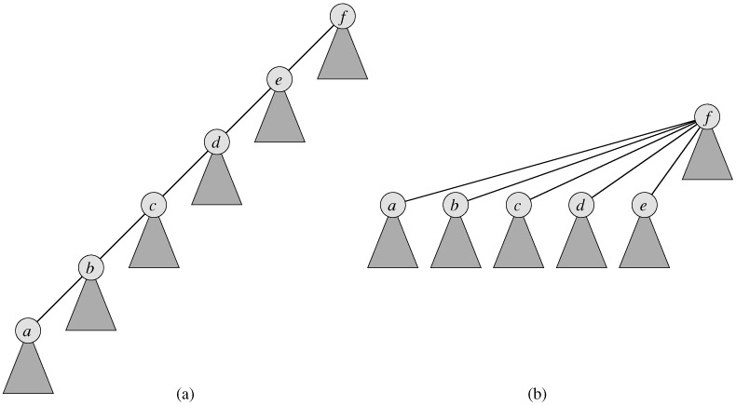

Slide 14
Pseudokod
MAKE-SET(x)
  1 p[x] ← x
  2 rank[x] ← 0
UNION(x, y)
  1 LINK(FIND-SET(x), FIND-SET(y))
LINK(x, y)
1 if rank[x] > rank[y]
  2 then p[y] ← x
  3 else p[x] ← y
    4 if rank[x] = rank[y]
    5 then rank[y] ← rank[y] + 1
FIND-SET(x)
1 if x ≠ p[x]
  2 then p[x] ← FIND-SET(p[x])
3 return p[x]

